Slide 1
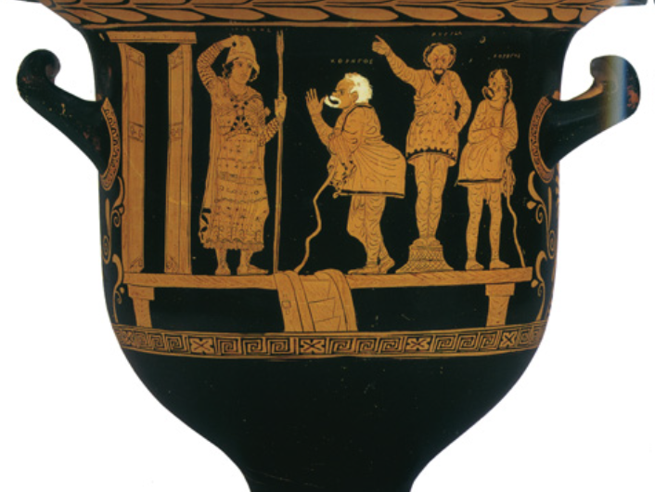
Mohay gergely:
Arisztophanész istenei és a peloponnészoszi háború

Slide 2
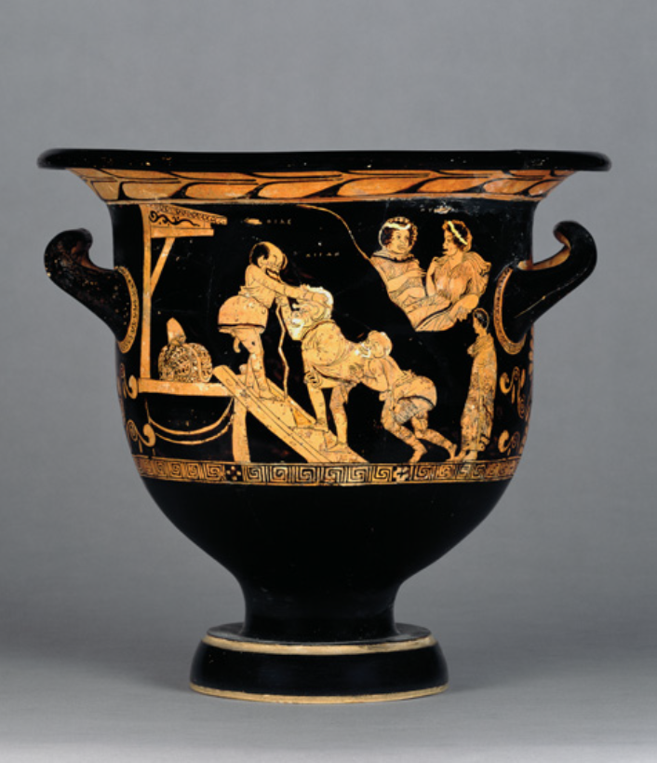
Az istenek szerepe a peloponnészoszi háborúban és a békekötésben
+
Megszemélyesítések a béke-darabokban
Az istenek kigúnyolása

Slide 3
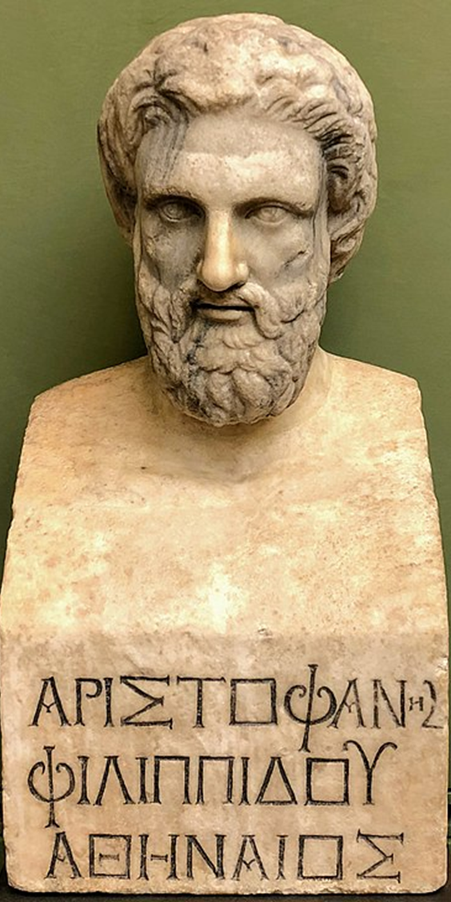
Arisztophanész (kb. Kr. e. 446 – 380)
(Peloponnészoszi háború: 431–404)
Három béke-darab:
  Akharnaibeliek (Kr. e. 425)
  Béke (Kr. e. 421)
  Lüszsisztraté (Kr. e. 411)

Slide 4
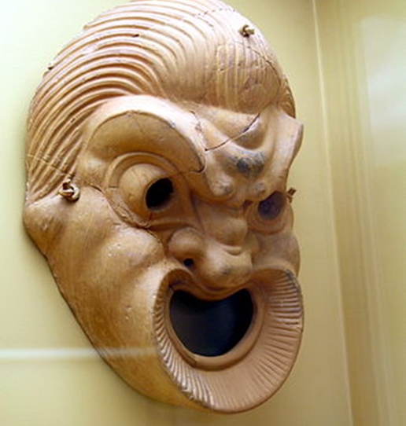
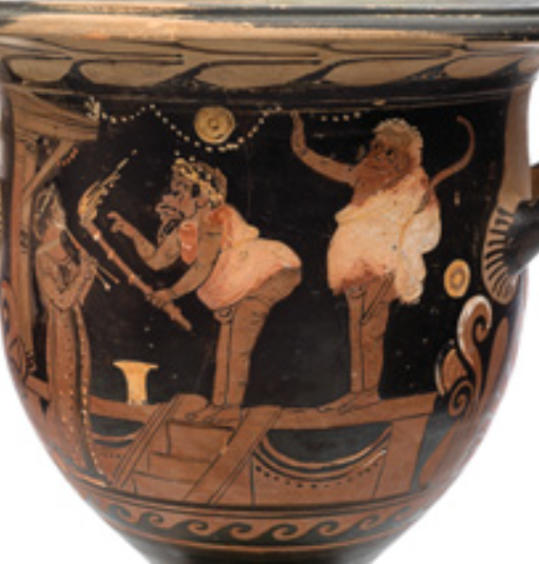
Arisztophanész komédiáinak istenei
Létük magától értetődő
Csak négy komédiában szerepelnek
Jóindulatúak, de befolyásuk kicsi
A problémák megoldása az embereken múlik

Slide 5
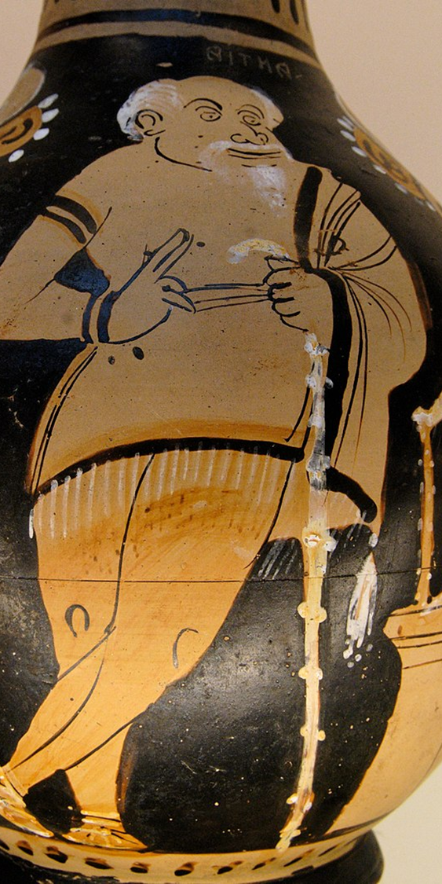
A hagyományos istenek szerepe a Békében
Nem az istenek okozták a háborút
  >> A békét is csak az emberek tudják létrehozni
Hermész haszonleső és megvesztegethető
>> valójában nem isten, hanem emberi hibák megjelenítője

Slide 6
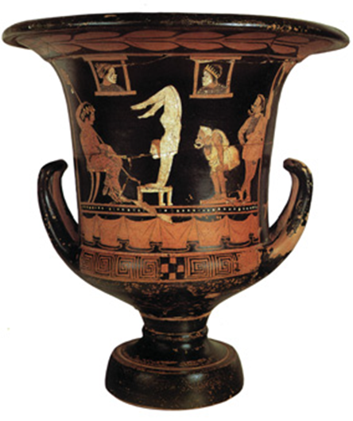
Megszemélyesített elvont fogalmak
pl. Gazdagság, Szegénység, Demokrácia, Nép
Két típusuk:
Költői eszközök (allegorikus beszédmód)
Istennek tekintett elvont fogalmak

Slide 7
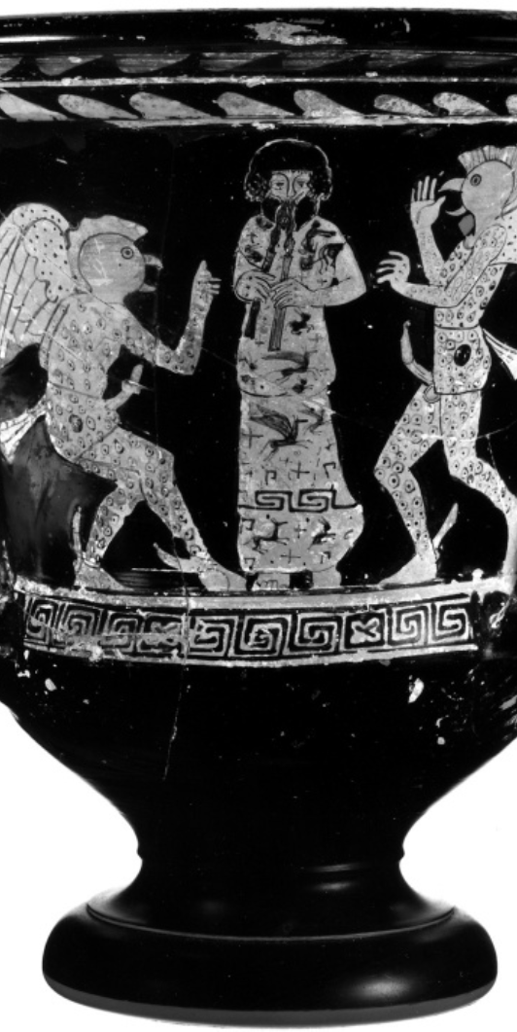
Megszemélyesítések a Békében - 1.
Háború
– elsősorban egy állapot megszemélyesítése, nem isten
>> az emberek hatalmában áll megindítani és lezárni a háborút
– segítője: Zűrzavar

Slide 8
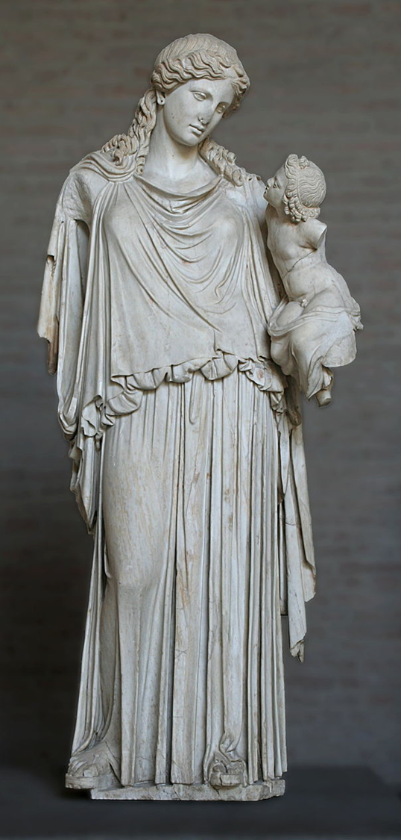
Megszemélyesítések a Békében – 2.
Béke
– Egy állapot szimbolikus ábrázolása
– Istennek tekinti a költő
– Egy szobor jelenítette meg a színpadon (emberi alkotás)
– Segítői: Szüret és Ünnep
– Állami kultusza Athénban a 4. századtól

Slide 9
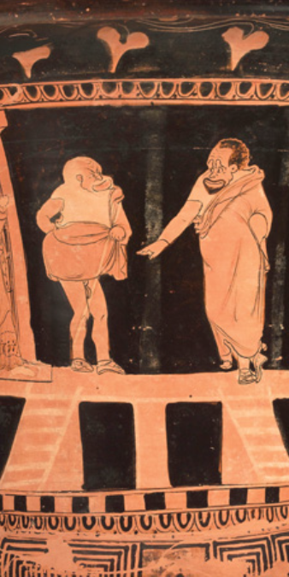
Az istenek kigúnyolása
Az athéniak nem tartották istentelenségnek a gúnyolódást
A gúny célja:
  öncélú nevettetés
  az istenkép kritikája
  emberi vétkeket felnagyítva kritizálni

Slide 10
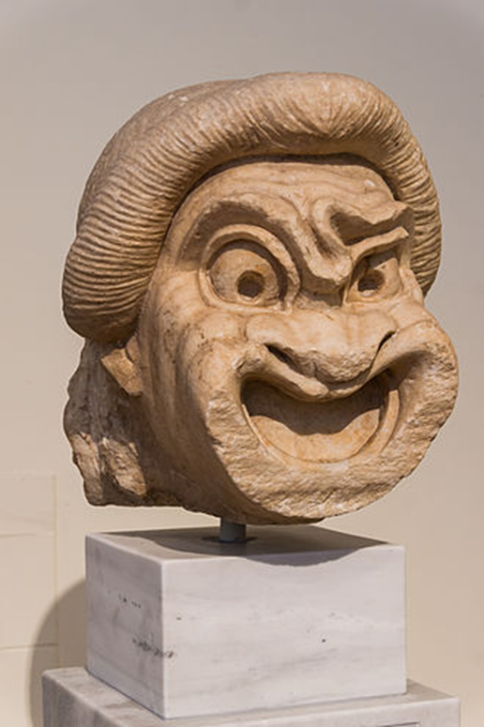
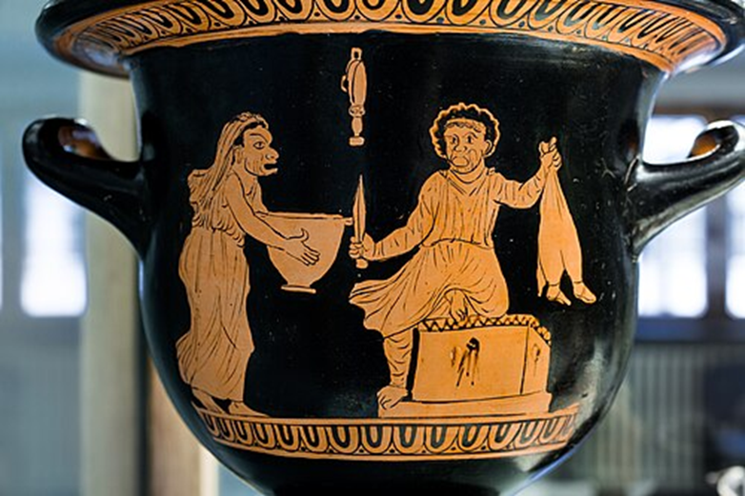
Az istenek kigúnyolásának magyarázata
Az istentelenség jele? – inkább a hit elevenségének
A Dionüszosz-kultusz szentesítette
Más műfajoktól és a hagyományos vallástól sem teljesen idegen
Korlátok között marad

Slide 11
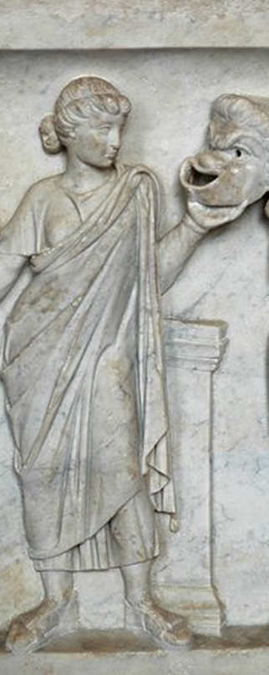
Összegzés
Az istenek befolyása az életre és a történelemre kisebb, mint a hagyományos gondolkodás szerint
Thuküdiész hasonlóan gondolkodik a háború és az istenek kapcsolatáról
A peloponnészoszi háborút az emberi ostobaság, indulatok és önzés okozta
  >> a társadalomnak kell megújulnia a békéhez
A megújulás emberfeletti erőt igényel + rendkívüli áldás és egy csoda lenne >> Béke egy istenség
Elvont fogalmak istenként szerepeltetése + a hagyományos istenek kigúnyolása:
    az istenség és a szentség jelentéséről elgondolkodtatni

Slide 12
KÖSZÖNÖM A FIGYELMET Felhasznált irodalom
Aristophanes: Peace. Edited with Introduction and Commentary by S. Douglas Olson. Clarendon Press. Oxford 1998.
Burliga, B.: The Terrified Face of Alcyoneus: The Religious Character of Greek Warfare, or What about the Vanquished? In: The Religious Aspects of War in the Ancient Near East, Greece, and Rome (ed. K. Ulanowski) Leiden, Boston. Brill 2016. 133–165.
The Encyclopedia of Greek Comedy (ed. Alan H. Sommerstein) Wiley-Blackwell 2019.
Fabbro, E.: Peace: War. In: A Companion to Aristophanes (ed. Matthew C. Farmer, Jeremy B. Lefkowitz) Wiley-Blackwell 2024. 165–181.
Lexicon Iconographicum Mythologiae Classicae…
Long, T.: Barbarians in Greek Comedy. Southern Illinois University Press, 1986.
Neue Pauly: Personifikation…
Newiger, H-J.: War and peace in the Comedy of Aristophanes. In: Aristophanes: Essays in Interpretation. Cambridge University Press 1980. 219–237.
Parker, R.: Polytheism and Society at Athens. Oxford University Press 2007.
Parker, R.: Athenian Religion. A History. Clarendon Press. Oxford 1996.
Revermann, M.: Divinity and religious practice. In Cambridge Companion to Greek Comedy (ed. M. Revermann) Cambridge University Press 2014. 275-290.
Stafford, E.: Worshipping Virtues. Personifications and the Divine in Ancient Greece. Duckworth and The Classical Press of Wales 2000.
Storey, I. C.: Aristophanes: Peace. Bloomsbury Academic 2019,

